Slide 1
云应用开发
搭建开发环境&开发规范

Slide 2
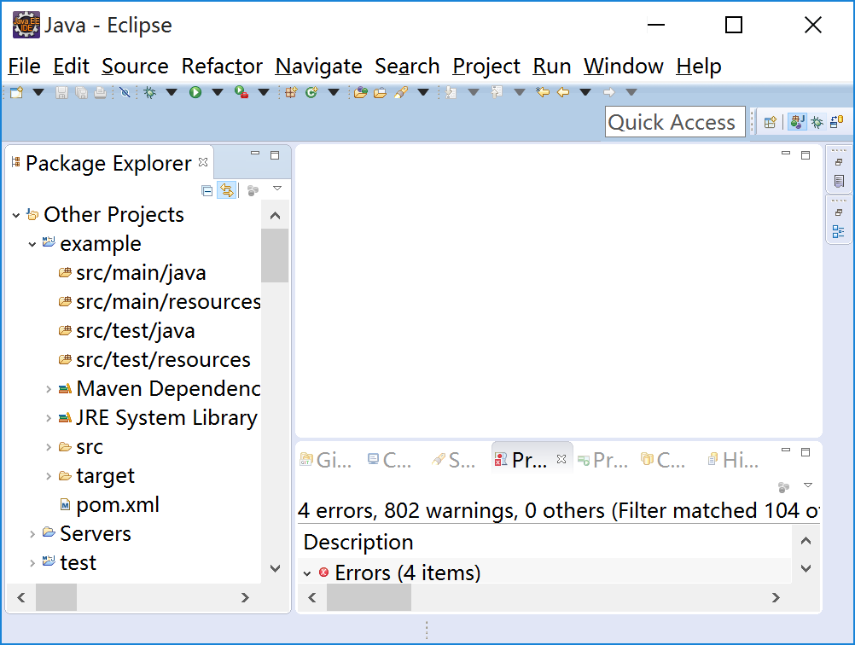
开发工具
使用开源的IDE Eclipse （jee）;
使用Maven管理依赖（非必须）

Slide 3
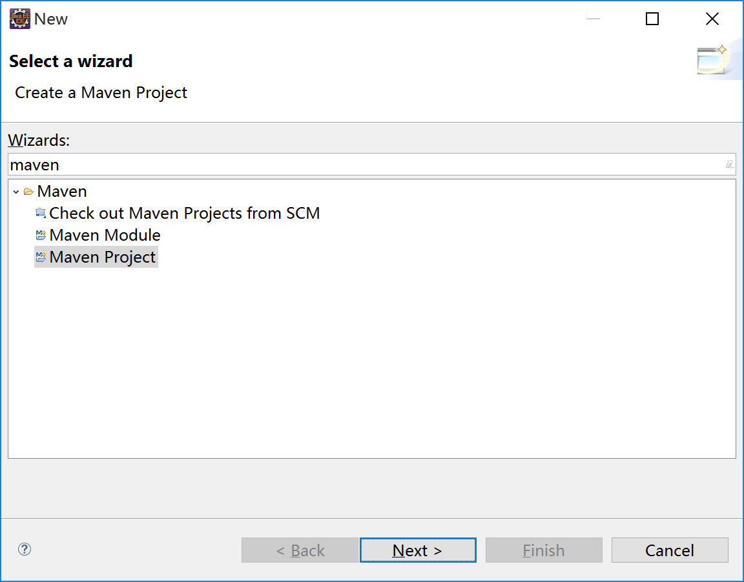
示例：新建一个 Maven Web 项目

Slide 4
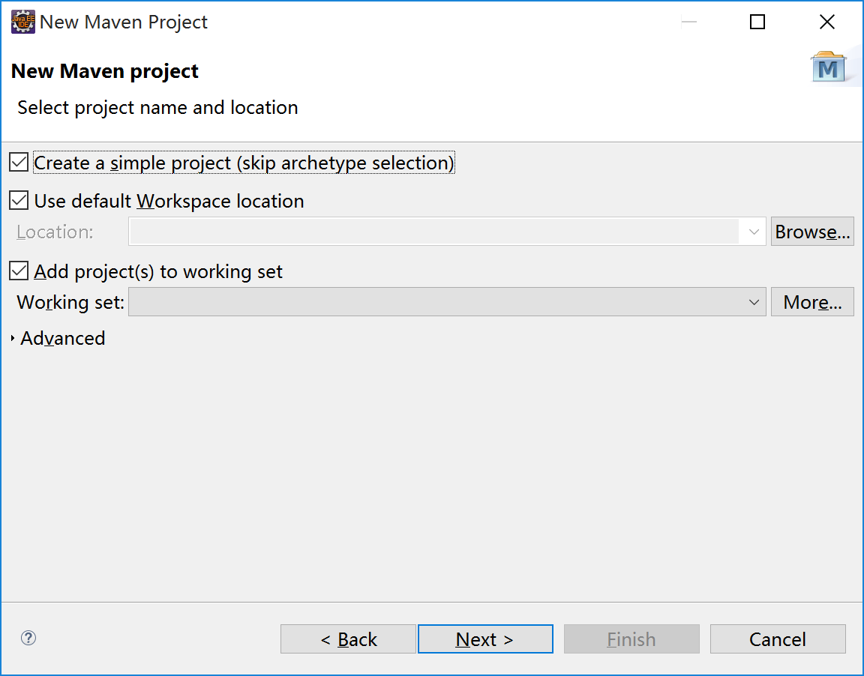

Slide 5
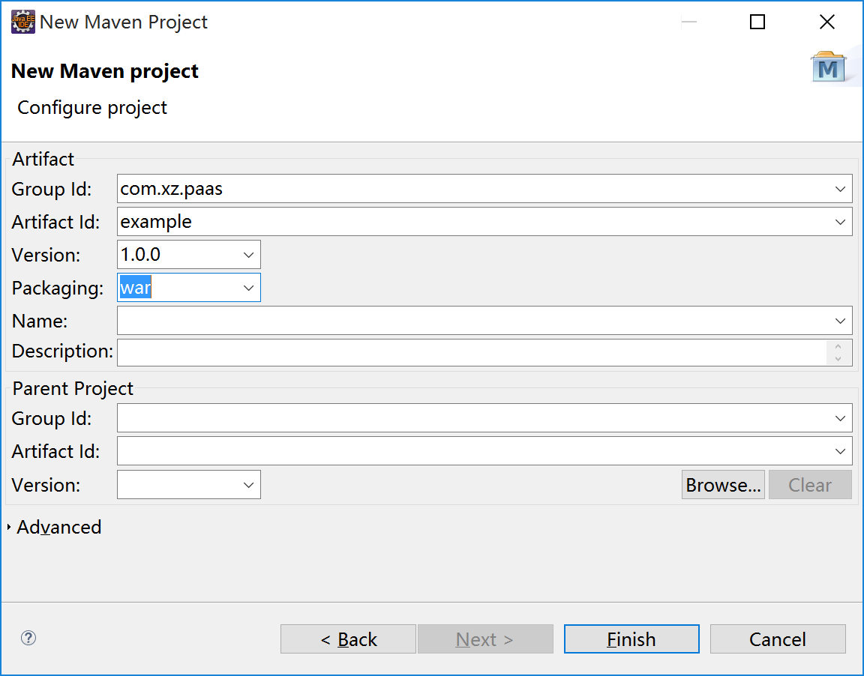

Slide 6
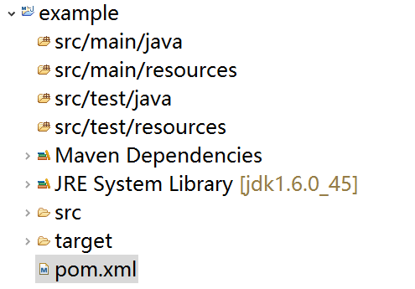
项目目录结构

Slide 7
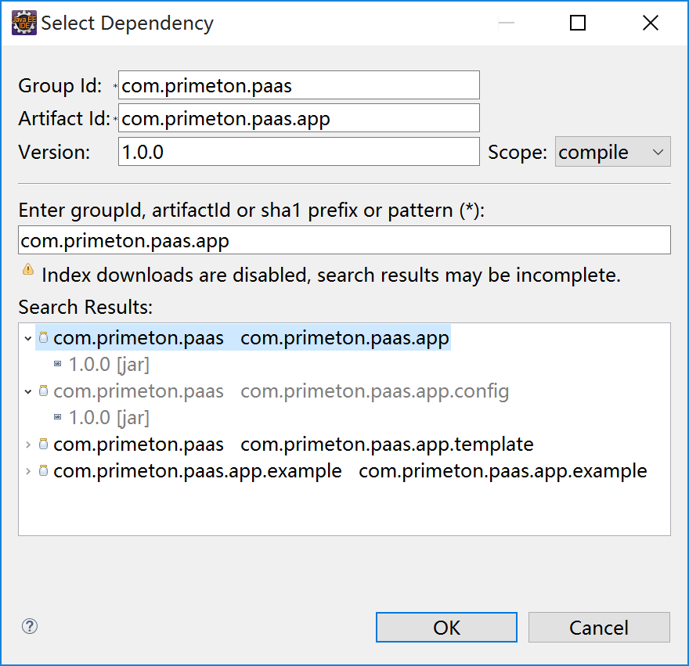
添加PAAS SDK依赖

Slide 8
pom.xml
<project xmlns="http://maven.apache.org/POM/4.0.0" xmlns:xsi="http://www.w3.org/2001/XMLSchema-instance" xsi:schemaLocation="http://maven.apache.org/POM/4.0.0 http://maven.apache.org/xsd/maven-4.0.0.xsd"> <modelVersion>4.0.0</modelVersion> <groupId>com.xz.paas</groupId> <artifactId>example</artifactId> <version>1.0.0</version> <packaging>war</packaging> <dependencies> <dependency> <groupId>com.primeton.paas</groupId> <artifactId>com.primeton.paas.app</artifactId> <version>1.0.0</version> </dependency> <dependency> <groupId>com.primeton.paas</groupId> <artifactId>com.primeton.paas.app.config</artifactId> <version>1.0.0</version> </dependency> </dependencies> <build> <finalName>example</finalName> <plugins> <plugin> <groupId>org.apache.maven.plugins</groupId> <artifactId>maven-war-plugin</artifactId> <version>2.4</version> <configuration> <failOnMissingWebXml>false</failOnMissingWebXml> <packagingExcludes> WEB-INF/lib/httpclient-*.jar, WEB-INF/lib/httpcore-*.jar, WEB-INF/lib/ibatis2-*.jar, WEB-INF/lib/junit-*.jar, WEB-INF/lib/netty-*.jar, WEB-INF/lib/servlet-api-*.jar </packagingExcludes> </configuration> </plugin> </plugins> </build> </project>

Slide 9
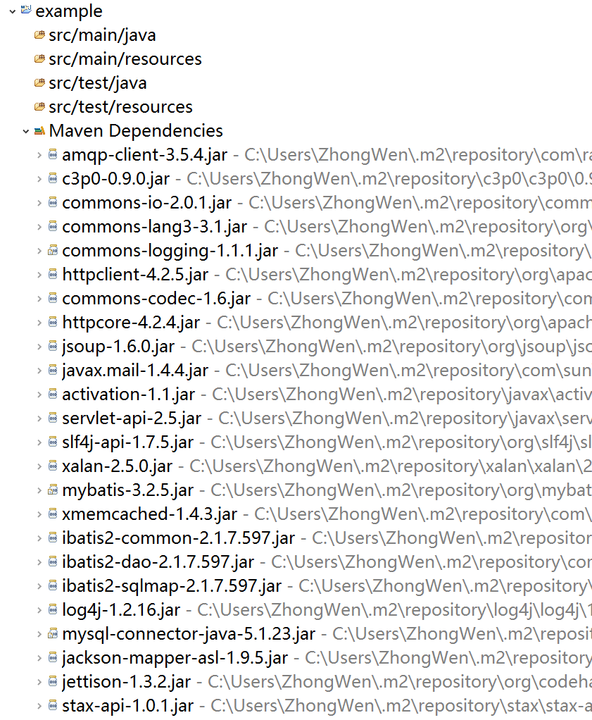
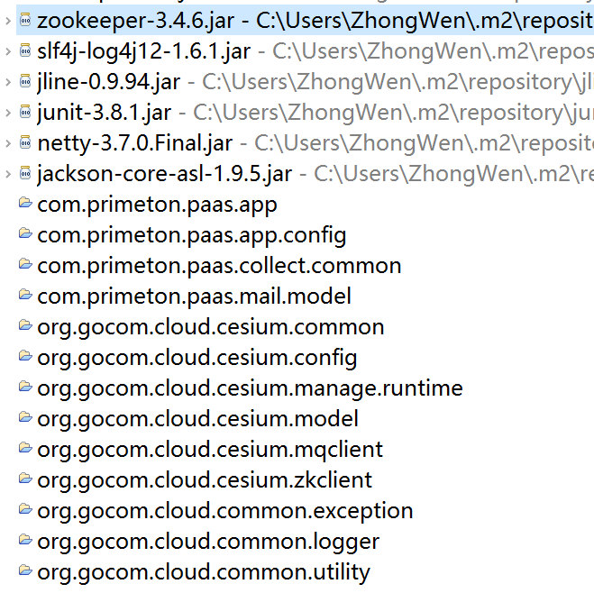
依赖信息

Slide 10
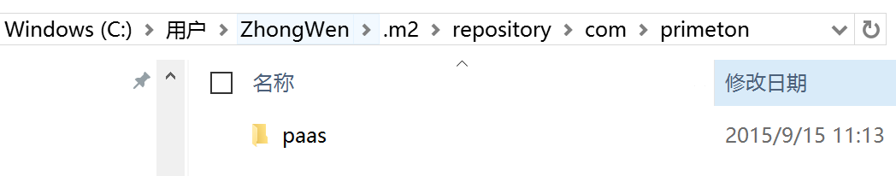
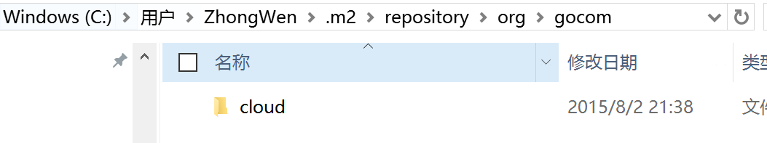
配置Maven仓库
上面添加依赖可能找不到，请先配置Maven仓库再添加依赖，或添加完成后再去刷新项目也可以；
需要先把普元提供的PAAS Maven库拷贝到本地的Maven仓库中或上传到公司内部的Maven仓库上（只包含PAAS部分的，第三方的请直接依赖Maven中央仓库或其他私有库）

Slide 11
添加SDK配置文件
可以从普元PAAS的安装介质中获取，example.war和template.war中都包含了配置文件，可以参考这两个WAR来新建Maven Web项目;
如果不使用Maven，则直接拷贝template.war中的类库和配置文件到你的项目中即可；

Slide 12
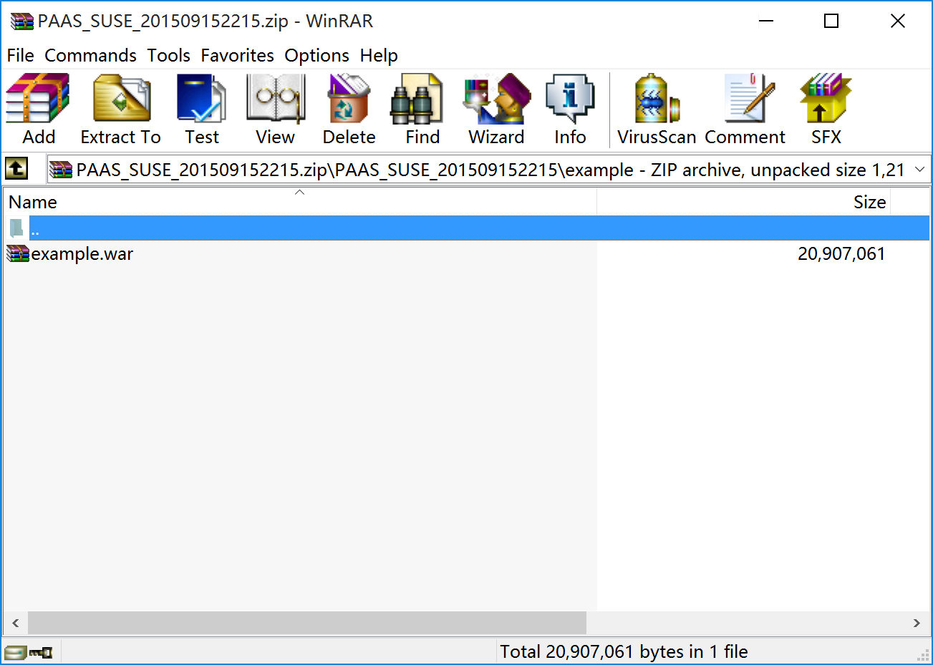

Slide 13
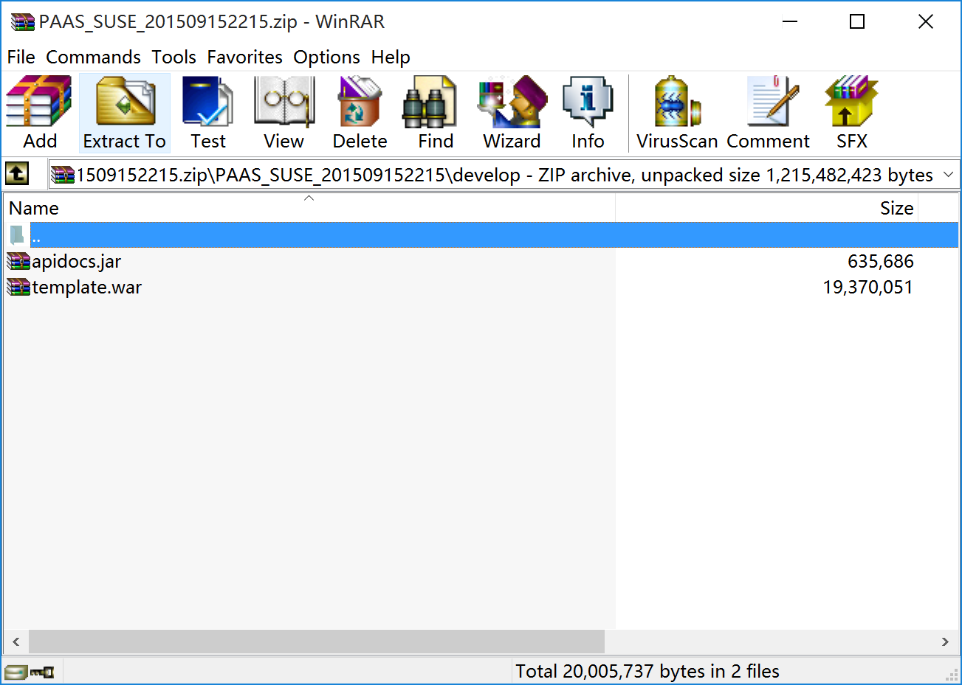

Slide 14
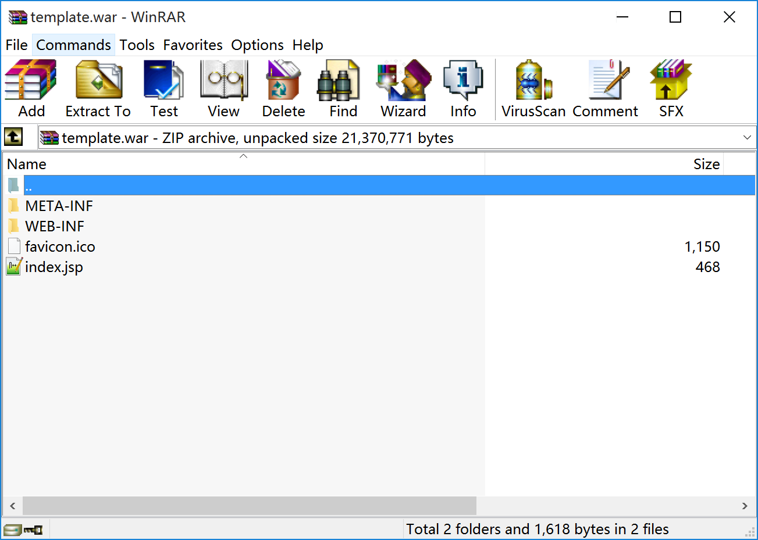
template.war

Slide 15
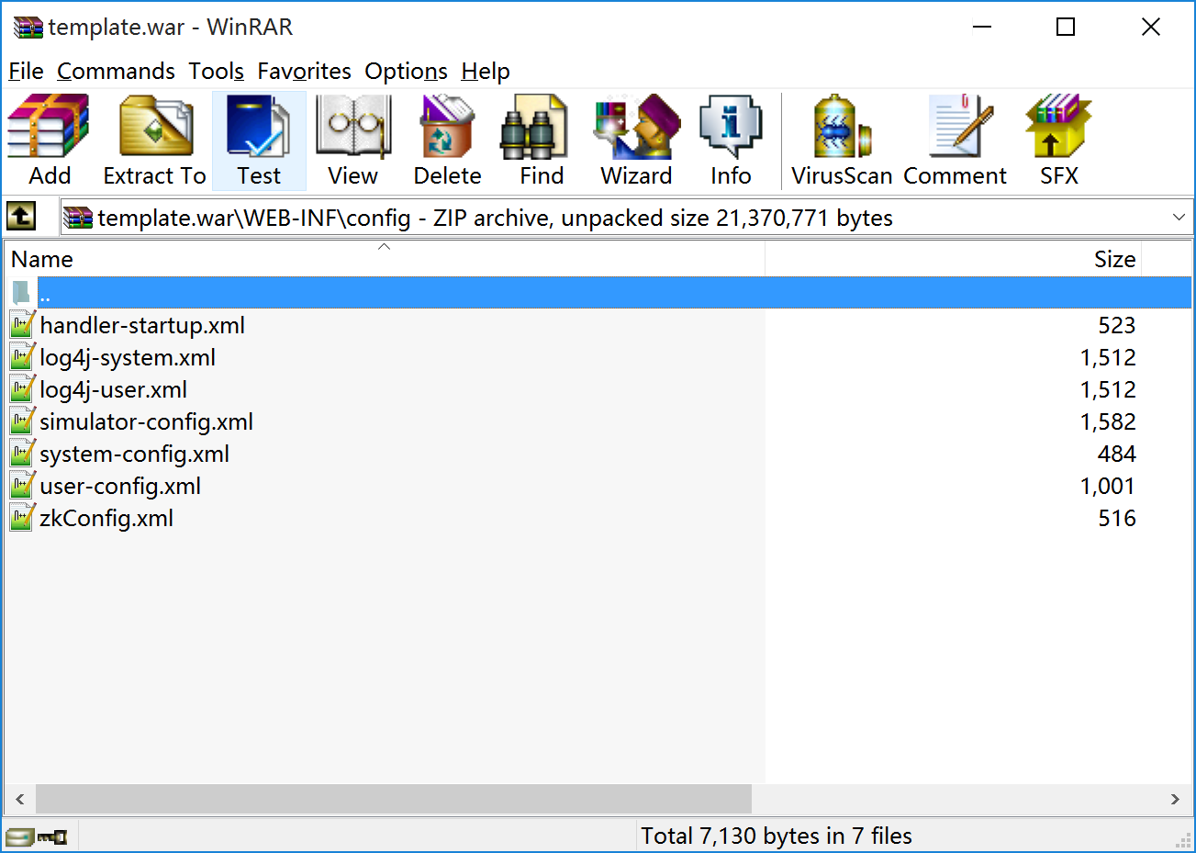
配置文件，WEB-INF/config/*.xml

Slide 16
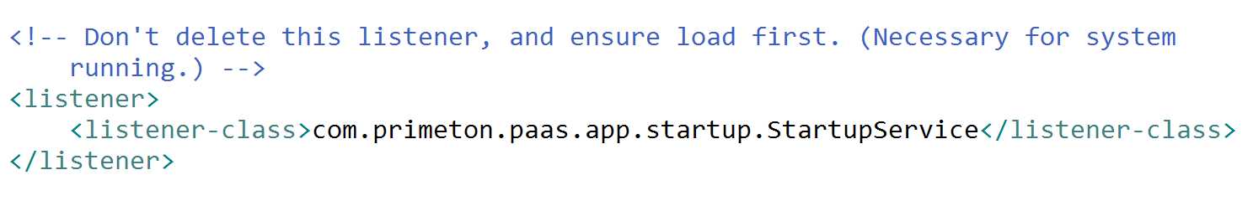
web.xml配置PAAS的监听器

Slide 17
编译WAR
上述pom.xml配置了使用maven-war-plugin插件编译项目
运行Maven编译，尝试编译一下
选择项目，右键菜单选择“Run As …”- “Maven build”，弹出配置Maven编译对话框，参考下图：

Slide 18
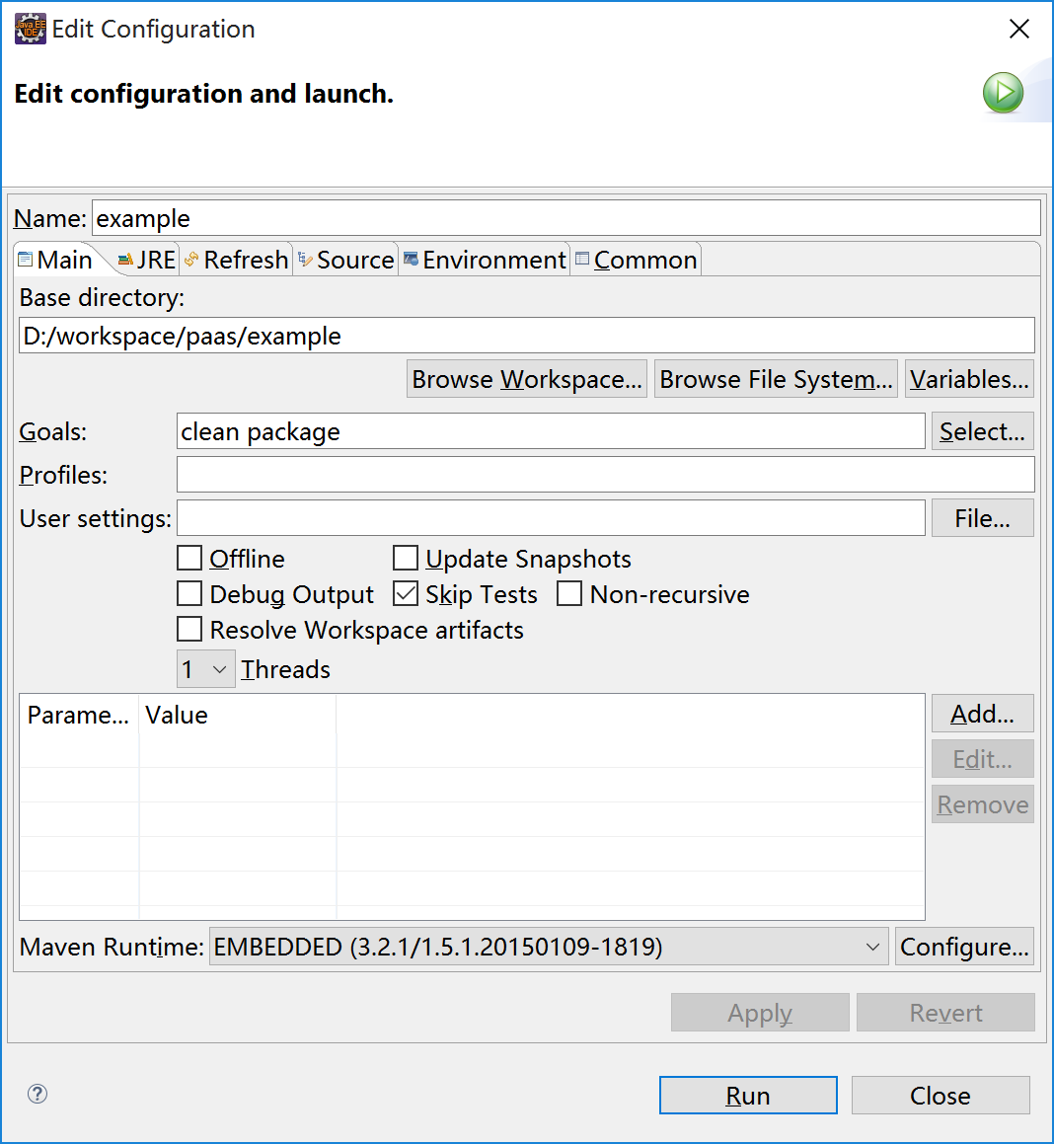

Slide 19
编译日志
[INFO] Scanning for projects... [INFO] [INFO] Using the builder org.apache.maven.lifecycle.internal.builder.singlethreaded.SingleThreadedBuilder with a thread count of 1 [INFO] [INFO] ------------------------------------------------------------------------ [INFO] Building example 1.0.0 [INFO] ------------------------------------------------------------------------ [INFO] [INFO] --- maven-clean-plugin:2.5:clean (default-clean) @ example --- [INFO] Deleting D:\workspace\paas\example\target [INFO] [INFO] --- maven-resources-plugin:2.6:resources (default-resources) @ example --- [WARNING] Using platform encoding (UTF-8 actually) to copy filtered resources, i.e. build is platform dependent! [INFO] Copying 0 resource [INFO] [INFO] --- maven-compiler-plugin:2.5.1:compile (default-compile) @ example --- [INFO] Nothing to compile - all classes are up to date [INFO] [INFO] --- maven-resources-plugin:2.6:testResources (default-testResources) @ example --- [INFO] Not copying test resources [INFO] [INFO] --- maven-compiler-plugin:2.5.1:testCompile (default-testCompile) @ example --- [INFO] Not compiling test sources [INFO] [INFO] --- maven-surefire-plugin:2.12.4:test (default-test) @ example --- [INFO] Tests are skipped. [INFO] [INFO] --- maven-war-plugin:2.4:war (default-war) @ example --- [INFO] Packaging webapp [INFO] Assembling webapp [example] in [D:\workspace\paas\example\target\example] [INFO] Processing war project [INFO] Copying webapp resources [D:\workspace\paas\example\src\main\webapp] [INFO] Webapp assembled in [219 msecs] [INFO] Building war: D:\workspace\paas\example\target\example.war [INFO] ------------------------------------------------------------------------ [INFO] BUILD SUCCESS [INFO] ------------------------------------------------------------------------ [INFO] Total time: 3.083 s [INFO] Finished at: 2015-09-16T10:47:47+08:00 [INFO] Final Memory: 7M/121M [INFO] ------------------------------------------------------------------------

Slide 20
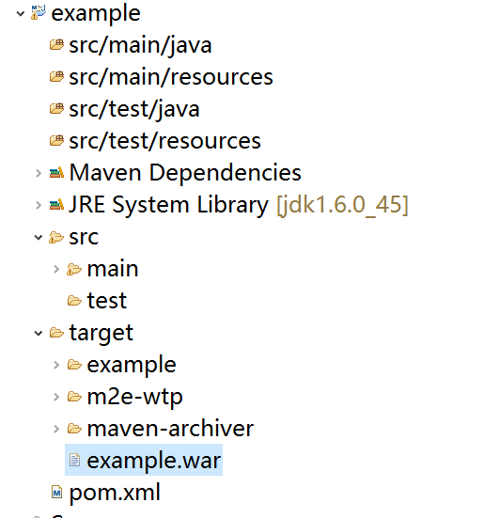
编译产物

Slide 21
JavaDoc:应用开发SDK的Java文档

Slide 22
WAR测试
可以直接利用Maven把编译后的war上传到云平台进行测试；
也可以在本地的Eclipse开发环境中配置一个如Tomcat/Jetty容器来进行测试；本地测试只有部分服务可以，如访问数据库，对于页面开发测试来说，可以使用本地方式，对于后台业务测试请尽量部署到云上进行测试；
如果在本地测试，且应用使用MySQL数据源，则修改simulator-config.xml，配置MySQL c3p0数据源参数即可（在云环境下，这个文件是不起作用的，上生产无需修改该文件）。

Slide 23
本地数据源配置
<?xml version="1.0" encoding="UTF-8" standalone="no"?> <application xmlns="http://www.unionpay.com/xmlns/upaas/1.0"> <module name="SimulatorDataSource"> <!--模拟数据源配置--> <group name="default"> <configValue key="c3p0.driverClass">com.mysql.jdbc.Driver</configValue> <configValue key="c3p0.jdbcUrl">jdbc:mysql://127.0.0.1:3306/test</configValue> <configValue key="c3p0.user">root</configValue> <configValue key="c3p0.password">root</configValue> <configValue key="c3p0.initialPoolSize">5</configValue> <configValue key="c3p0.minPoolSize">5</configValue> <configValue key="c3p0.maxPoolSize">10</configValue> <configValue key="c3p0.acquireRetryAttempts">1</configValue> <configValue key="c3p0.acquireRetryDelay">1000</configValue> <configValue key="c3p0.acquireIncrement">2</configValue> <configValue key="c3p0.checkoutTimeout">60000</configValue> <configValue key="c3p0.idleConnectionTestPeriod">60000</configValue> <configValue key="c3p0.preferredTestQuery"></configValue> </group> </module></application>

Slide 24
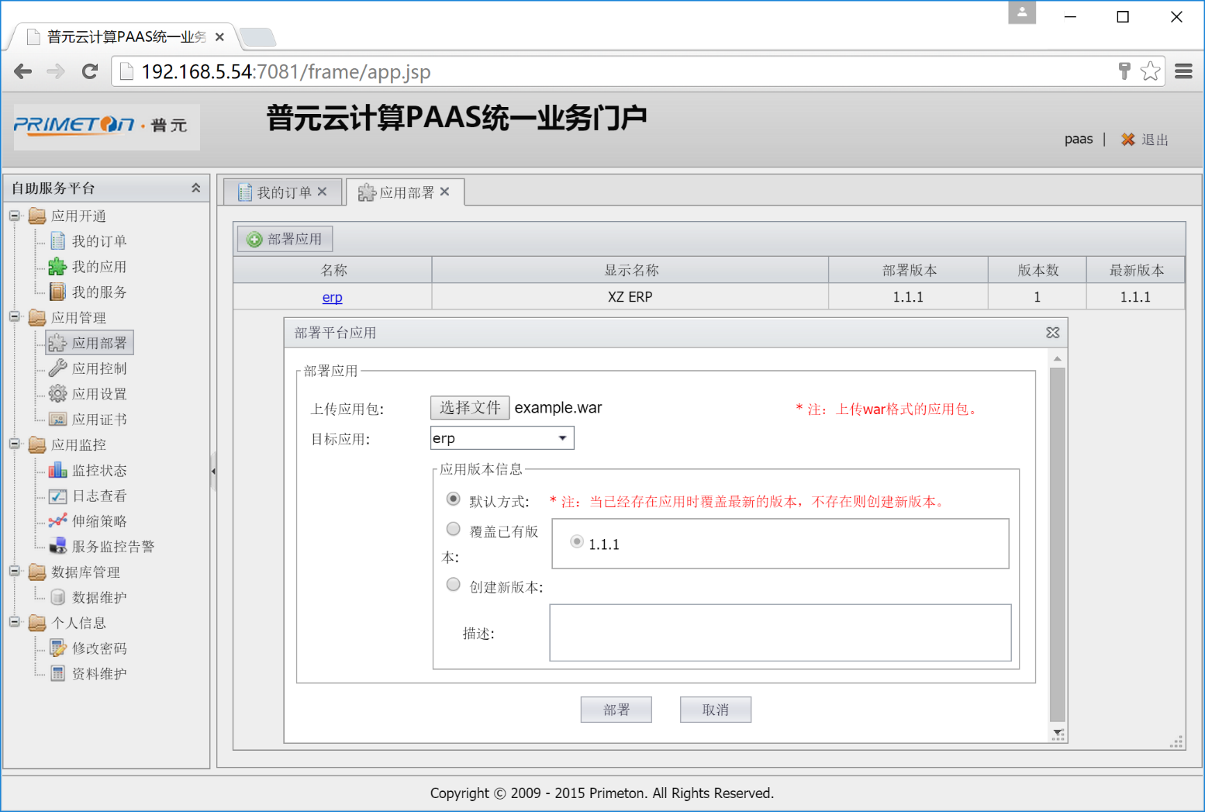
部署WAR到云上

Slide 25
部署到本地Tomcat/Jetty/etc
启动Tomcat/Jetty需要添加以下JVM启动参数：
-Dpaas.srvType="Tomcat" -Dpaas.instId="10000" -Dpaas.clusterName="20000" -Dpaas.appName="default" -DrunMode="develop" -Dpaas.workDir="D:\\default\\10000" -Dpaas.fileRootDir="D:\\default\\10000"

